Slide 1
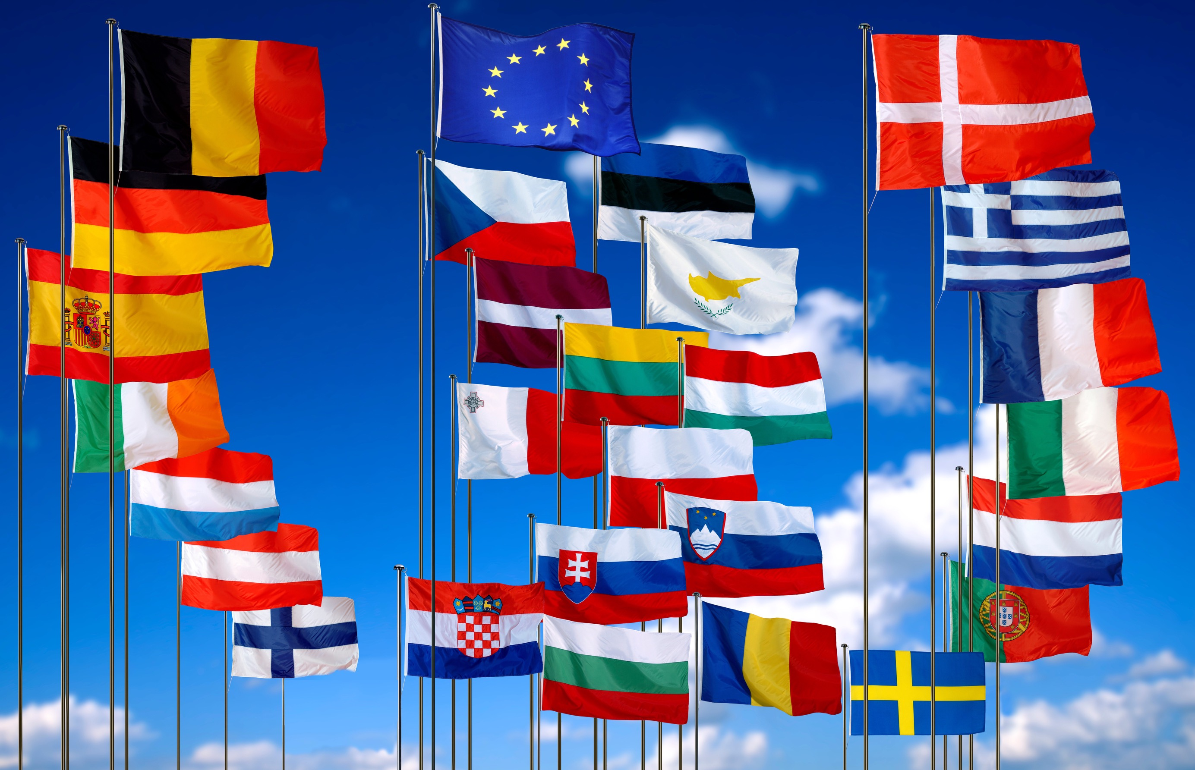

APIE ES GLAUSTAI
© EUROPEAN UNION
Notes:
1

Slide 2
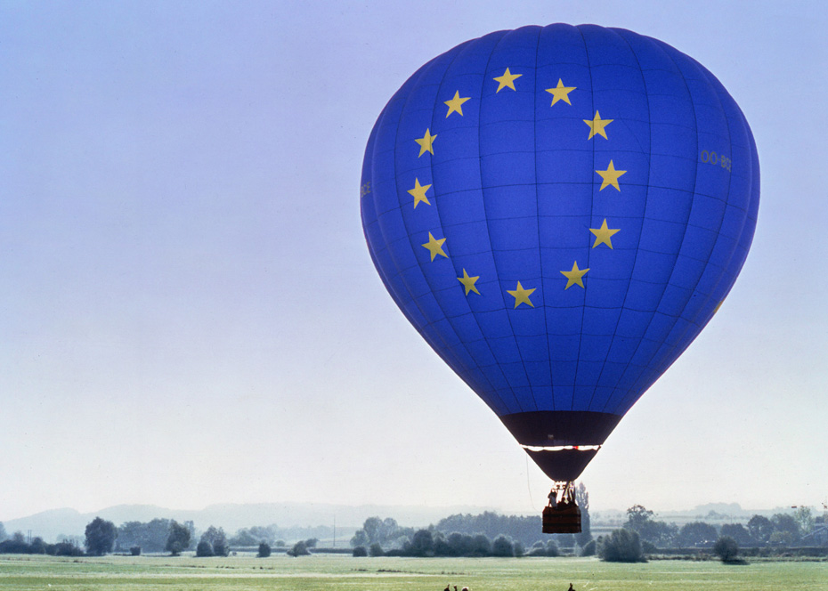

© EUROPEAN UNION
TURINYS
KAS YRA EUROPA?
EUROPOS PROJEKTAS
KĄ VEIKIA ES?
KAIP VEIKIA ES?
KUR GALĖČIAU SUŽINOTI DAUGIAU?
PALAIKYKIME RYŠĮ!
Notes:
2

Slide 3

KAS YRA EUROPA?
Notes:
3

Slide 4
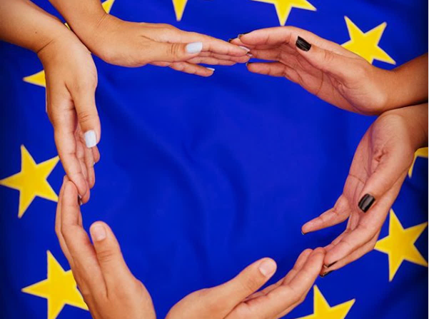
AR JAUČIATĖS ESĄS EUROPIETIS?
KAS PADEDA JUMS JAUSTIS EUROPIEČIAIS?
© EUROPEAN UNION
Notes:
4

Slide 5
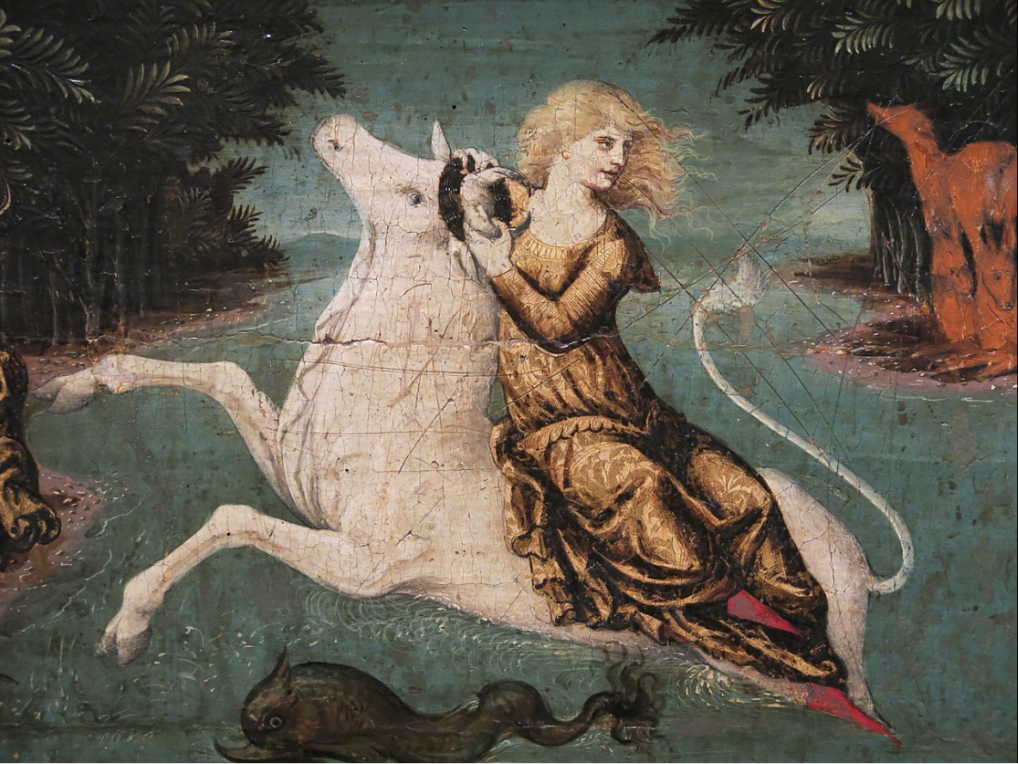
TABLE OF CONTENTS
© PUBLIC DOMAIN
Notes:
Paveikslo autorius – italų tapytojas Liberale da Verona, o pavadinimas – „Rapimento di Europa“, t. y. „Europos pagrobimas“. Jis nutapytas maždaug 1470 m., aliejus ant tuopos medienos, Luvras.
Paveiksle vaizduojamas Europos – nekaltosios Finikijos princesės – pagrobimas. Ją pagrobė Dzeusas, pasivertęs baltu buliumi ir išsinešęs princesę iš Kretos. Būtent šios princesės vardu buvo pavadintas Europos žemynas.
5

Slide 6
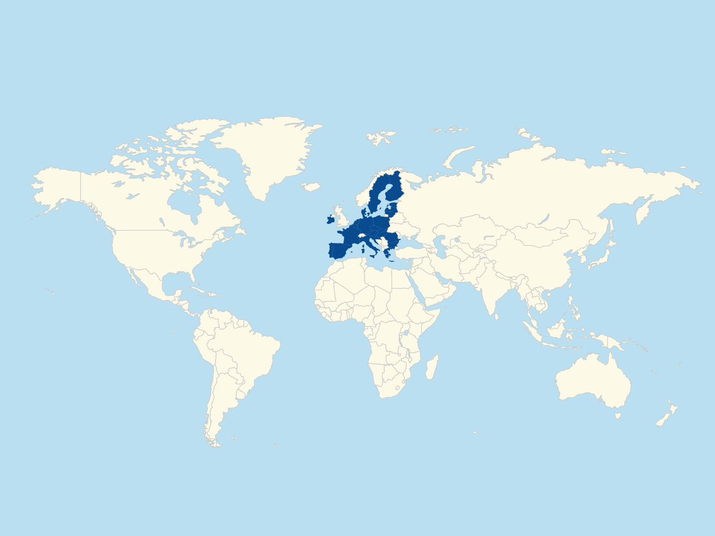
PAGRINDINĖ INFORMACIJA
EUROPA:
vienas iš šešių žemynų
ES:
447 mln. žmonių
EUROPA:
44 šalys
EUROPA:
daugiau kaip 700 mln. žmonių
ES:
27 šalys
KAS YRA EUROPA?
Notes:
Kas yra Europa?
Tai vienas iš pasaulio šešių žemynų.
Europoje yra 44 šalys.
Europoje gyvena per 700 mln. žmonių.
Kas yra Europos Sąjunga?
Europos Sąjunga (ES) yra unikali ekonominė ir politinė 27 Europos šalių sąjunga. Šios šalys – tai valstybės narės, kurios nusprendė suvienyti jėgas, kad kartu kurtų geresnę ateitį.
ES gyvena maždaug 447 mln. žmonių.
Europos Sąjungoje piliečiams lengviau gyventi, dirbti ir keliauti kitose Europos Sąjungos šalyse.
6

Slide 7
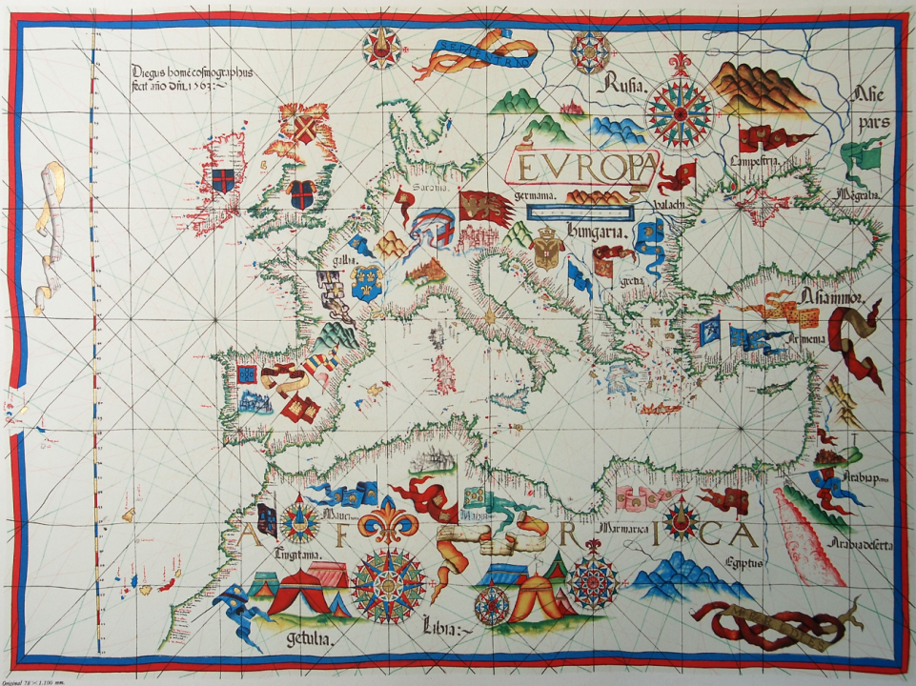
EUROPOS KULTŪRA
Europos kultūrą ir įvairovę formavo:
Senovės Graikija ir Roma;
reformacija ir Švietimo epocha;
parlamentarizmas ir socialinės teisės.
KAS YRA EUROPA?
© EUROPEAN UNION
Notes:
Modernios Europos kertiniai akmenys:
Senovės Roma ir Senovės Graikija, davusios Europai demokratiją, valdymo sistemą ir kultūrą.
Reformacija, XVI ir XVII a. pakeitusi Europos požiūrį į religiją.
Šviečiamasis – XVIII a. – amžius, kuriam būdingi intelektualiniai, politiniai ir ideologiniai judėjimai ir kuriame pabrėžta logikos ir proto svarba ir nustatytos svarbiausios moderniojo mokslo ir politikos taisyklės.
Parlamentarizmas – dabartinio Europos valdymo pagrindas.
Socialinių teisių plėtotė XIX ir XX a.; dabar tos teisės taikomos Europos piliečių gyvenimui ir darbui.
7

Slide 8

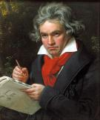


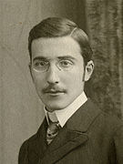
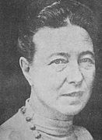
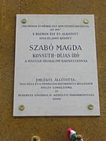

EUROPOS MENININKAI
Per amžius nauji muzikos, architektūros ir literatūros stiliai teikė įkvėpimo visos Europos menininkams.
Pavyzdžiai:
2
© PUBLIC DOMAIN
1
© PUBLIC DOMAIN
Pablo Picasso
Ludwig van Beethoven
Alfons Mucha
Hilma af Klint
Stefan Zweig
Wisława Szymborska
Simone de Beauvoir
Magda Szabó
3
© PUBLIC DOMAIN
4
© PUBLIC DOMAIN
KAS YRA EUROPA?
6
© PUBLIC DOMAIN
5
© PUBLIC DOMAIN
7
© PUBLIC DOMAIN
8
© PUBLIC DOMAIN
Notes:
Pablas Pikasas – ispanų menininkas, drauge su Žoržu Braku inicijavęs kubizmo srovę. Veikiausiai žinote tokius garsius jo kūrinius kaip „Gernika“ ir „Avinjono merginos“.
Liudvigas van Bethovenas – vokiečių kompozitorius ir pianistas, išgarsėjęs savo simfonijomis. Bethovenas buvo esminė figūra, paskatinusi Vakarų muzikos perėjimą nuo klasicizmo prie romantizmo. Jis taip pat yra dabartinio Europos himno „Odė džiaugsmui“ autorius.
Alfonsas Mucha – čekų tapytojas ir iliustratorius, art nouveau judėjimo atstovas. Bene garsiausi jo kūriniai – „Vaisiai“ (1897 m.) ir „Slavų epopėja“ (1910–1928 m.), vaizduojantis visų slavų tautų istoriją.
Hilma af Klint – švedų tapytoja. Jos abstraktūs paveikslai, kuriuose paliečiami dvasingumo, gyvenimo ciklų, spiralių, geometrijos aspektai, ir spalvų teorija laikomi pirmaisiais abstrakčiosios tapybos pavyzdžiais Vakarų meno istorijoje.
Stefanas Cveigas – austrų rašytojas, dramaturgas, žurnalistas ir biografas. Galbūt esate girdėję apie novelių rinkinį „Nepažįstamosios laiškas“, kur kiekviena papasakota istorija – nepamirštama ir unikali.
Vislava Šymborska – lenkų poetė, eseistė ir vertėja, 1996 m. apdovanota Nobelio literatūros premija. Ji yra išleidusi ne vieną poezijos ir eseistikos rinkinį.
Simona de Bovuar – prancūzų rašytoja, filosofė ir eseistė. Bene žymiausias į lietuvių kalbą išverstas šios autorės kūrinys – „Antroji lytis“, kuriame analizuojama moters kova už savo teises ir vietą pasaulyje.
Magda Sabo – vengrų novelistė, kūrusi dramas, esė, studijas, memuarus, poeziją ir vaikų literatūrą. 1987 m. išleistas romanas „Az ajtó“ („Durys“) – pasaulyje žinomiausias jos kūrinys.
Kokių kitų Europos menininkų žinote?
8

Slide 9
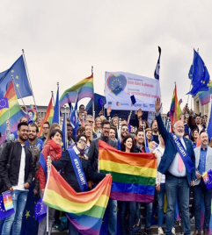
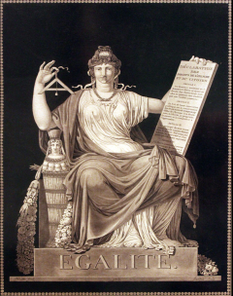

EUROPOS VERTYBĖS
Žmogaus orumas
Laisvė
Demokratija
Lygybė
Teisinė valstybė
Žmogaus teisės
© EUROPEAN UNION
© PUBLIC DOMAIN
KAS YRA EUROPA?
Notes:
Kiekviena ES šalis turi savo kultūrą, kalbą (ar kalbas) ir tradicijas. Vis dėlto visas jas sieja tos pačios vertybės, kurias turi gerbti visos Europos Sąjungos narės.
Žmogaus orumas
Laisvė
Demokratija
Lygybė
Teisinė valstybė
Žmogaus teisės
Kurios iš europinių vertybių yra svarbiausios jums ir kodėl?
9

Slide 10

24 OFICIALIOSIOS ES KALBOS
KAS YRA EUROPA?
Notes:
Europos Sąjunga turi 24 oficialiąsias kalbas:
Bulgarų
Kroatų
Čekų
Danų
Nyderlandų
Anglų
Estų
Suomių
Prancūzų
Vokiečių
Graikų
Vengrų
Airių
Italų
Latvių
Lietuvių
Maltiečių
Lenkų
Portugalų
Rumunų
Slovakų
Slovėnų
Ispanų
Švedų
Ar, be gimtosios, kalbate kokia kita ES kalba?
Ar mokate padėkoti kitomis ES kalbomis?
10

Slide 11
ES KALBŲ ŠEIMOS
Slavų: bulgarų, čekų, kroatų, lenkų, slovakų ir slovėnų.
24 OFICIALIOSIOS ES KALBOS
Kitos: estų ir suomių, graikų, airių, lietuvių ir latvių, vengrų, maltiečių.
Germanų: anglų, danų, nyderlandų, švedų ir vokiečių.
Romanų: ispanų, italų, portugalų, prancūzų ir rumunų.
KAS YRA EUROPA?
Notes:
Europos Sąjunga turi 24 oficialiąsias kalbas, priklausančias skirtingoms kalbų šeimoms:
Germanų kalbos: anglų, danų, nyderlandų, švedų ir vokiečių.
Romanų kalbos: ispanų, italų, portugalų, prancūzų ir rumunų.
Slavų kalbos: bulgarų, čekų, kroatų, lenkų, slovakų ir slovėnų.
Likusios ES kalbos, nepriklausančios nei vienai iš šių trijų šeimų, yra:
estų ir suomių,
graikų,
airių,
lietuvių ir latvių,
vengrų,
maltiečių.
11

Slide 12

EUROPOS PROJEKTAS
Notes:
12

Slide 13

KURIOS ŠALYS SUKŪRĖ ES IR KODĖL?
© EUROPEAN UNION
Notes:
Europos Sąjunga buvo sukurta tam, kad baigtųsi dažni ir žiaurūs kaimyninių šalių karai, kurių kulminacija buvo Antrasis pasaulinis karas.
Nuo 1950 m. Europos anglių ir plieno bendrija pradėjo ekonomiškai ir politiškai vienyti Europos šalis, kad būtų užtikrinta ilgalaikė taika.
Europos Sąjungos steigėjos:
Belgija
Vokietija
Prancūzija
Italija
Liuksemburgas
Nyderlandai
13

Slide 14
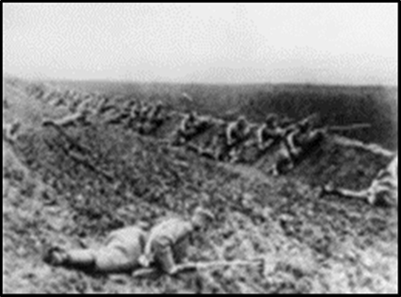
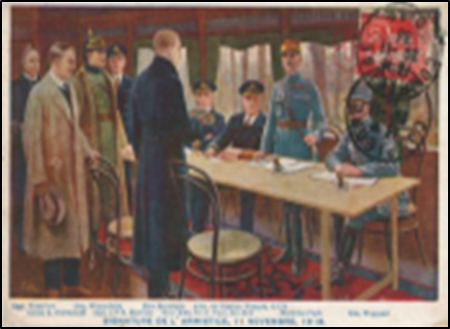
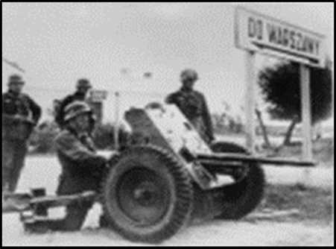
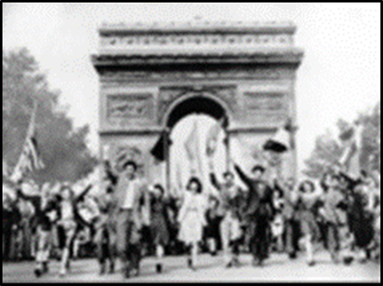
NUO KARO PRIE TAIKOS
© PUBLIC DOMAIN
© PUBLIC DOMAIN
1914
1918
© PUBLIC DOMAIN
© PUBLIC DOMAIN
1939
1945
EUROPOS PROJEKTAS
Notes:
Europos tautos ne visada gyveno taikiai. Daugelis jų ilgus amžius kariavo tarpusavyje.
XX a. įvyko du pasauliniai karai:
1914–1918 m. – Pirmasis pasaulinis karas;
1939–1945 m. – Antrasis pasaulinis karas.
14

Slide 15

NUO KARO PRIE TAIKOS
© EUROPEAN UNION
Taika. Būtent tokio tikslo buvo siekiama kuriant Europos Sąjungą
2012 m. ES gavo Nobelio taikos premiją
EUROPOS PROJEKTAS
Notes:
Nors kartais tarp ES šalių kyla nesutarimų, pagrindiniai ES principai nekinta jau 70 metų. Vienas Europos Sąjungos sukūrimo iš tikslų buvo siekis užkirsti kelią konfliktams.
Už nenuilstamą darbą Europoje ir visame pasaulyje taikos, demokratijos ir žmogaus teisių labui Europos Sąjunga 2012 m. buvo apdovanota Nobelio premija.
15

Slide 16
EUROPOS SĄJUNGOS SUKŪRIMAS
1951
Europos anglių ir plieno bendrija
1995
Šengenas
2020
„NextGenerationEU“
1945
Antrojo pasaulinio karo pabaiga
1992
2004
Mastrichto sutartis
Plėtra į Rytus
1950
1993
Bendroji rinka
2007
Lisabonos sutartis
R. Šumano deklaracija
1957
2002
Romos sutartis
Euras
EUROPOS PROJEKTAS
Notes:
Svarbiausi Europos Sąjungos kūrimo žingsniai
1945–1950 m. keli Europos politikai, įskaitant Roberą Šumaną, Simoną Veil, Žaną Monė, Alčidę de Gasperį ir Konradą Adenauerį, pradėjo formuoti tokią Europos Sąjungą, kokioje gyvename šiandien.
1950 m. gegužės 9 d. Šumano deklaracija. Roberas Šumanas (tuometinis Prancūzijos užsienio reikalų ministras) pasiūlė kartu valdyti anglių ir plieno – rengiantis karui naudojamų žaliavų – gamybą siekiant užtikrinti, kad nė viena šalis negalėtų slaptai ginkluotis prieš kitas šalis. Viena iš žymiausių R. Šumano citatų yra: „Europos negalima sukurti vienu mostu arba pagal vienintelį planą. Ji bus sukurta pasiekus konkrečių laimėjimų, kurie pirmiausia sudarys sąlygas atsirasti tikram solidarumui.“
1951 m. – Europos anglių ir plieno bendrijos pradžia. Belgija, Prancūzija, Vokietija, Italija, Liuksemburgas ir Nyderlandai sutarė suvienyti savo anglies ir plieno pramones.
1957 m. – Romos sutartis. Šešios Europos anglių ir plieno bendriją įsteigusios šalys nusprendė išplėsti bendradarbiavimą, kad jis aprėptų kitus ekonomikos sektorius, ir sukūrė Europos ekonominę bendriją (EEB) ir Europos atominės energijos bendriją (Euratomą).
1992 m. – Mastrichto sutartis. Ilgainiui prie Bendrijos prisijungė daugiau šalių, o Mastrichto sutarties pasirašymas žymėjo Europos Sąjungos – tokios, kokioje gyvename šiandien – pradžią. Tai –
politinė ir ekonominė sąjunga;
tarp Šengeno zonos šalių nebeliko pasienio kontrolės (1995 m.);
viena valiuta tose šalyse, kurios priėmė eurą.
1993 m. sukurta bendroji rinka. Taip siekta užtikrinti laisvą prekių, paslaugų, kapitalo ir asmenų judėjimą visoje ES. Šalindama technines, teisines ir biurokratines kliūtis, ES padeda piliečiams ir įmonėms prekiauti ar plėtoti verslą visoje ES.
Be 27 ES valstybių narių, Europos bendrajai rinkai priklauso Islandija, Lichtenšteinas, Norvegija ir Šveicarija.
1995 m. – pasirašytas Šengeno susitarimas ir atsisakyta pasienio kontrolės tarp septynių jo signatarių.
2002 m. – euras tampa oficialia 12 ES šalių valiuta.
2004 m. – didžiausia – teritorijos, valstybių ir gyventojų skaičiaus atžvilgiu – Europos Sąjungos plėtra. Į ES tuokart įstojo 10 naujų šalių: Kipras, Čekija, Estija, Vengrija, Latvija, Lietuva, Malta, Lenkija, Slovakija ir Slovėnija. Ši plėtra reiškė Europos, kuri pusę amžiaus buvo padalyta ir atskirta Geležinės uždangos ir Šaltojo karo, susivienijimą.
2007 m. – Lisabonos sutartimi įtvirtinama nauja ES struktūra, suteikianti ES svarbesnį vaidmenį pasaulyje, o piliečiams ir nacionalinėms vyriausybėms – svaresnį balsą.
2020 m. – ekonomikos gaivinimo priemonė „NextGenerationEU“, skirta COVID-19 pandemijos paveiktoms ES šalims remti. „NextGenerationEU“ tikslas – padaryti Europą stipresnę, pertvarkyti savo ekonomiką ir visuomenę ir kurti Europą, kuri būtų naudinga visiems.
16

Slide 17
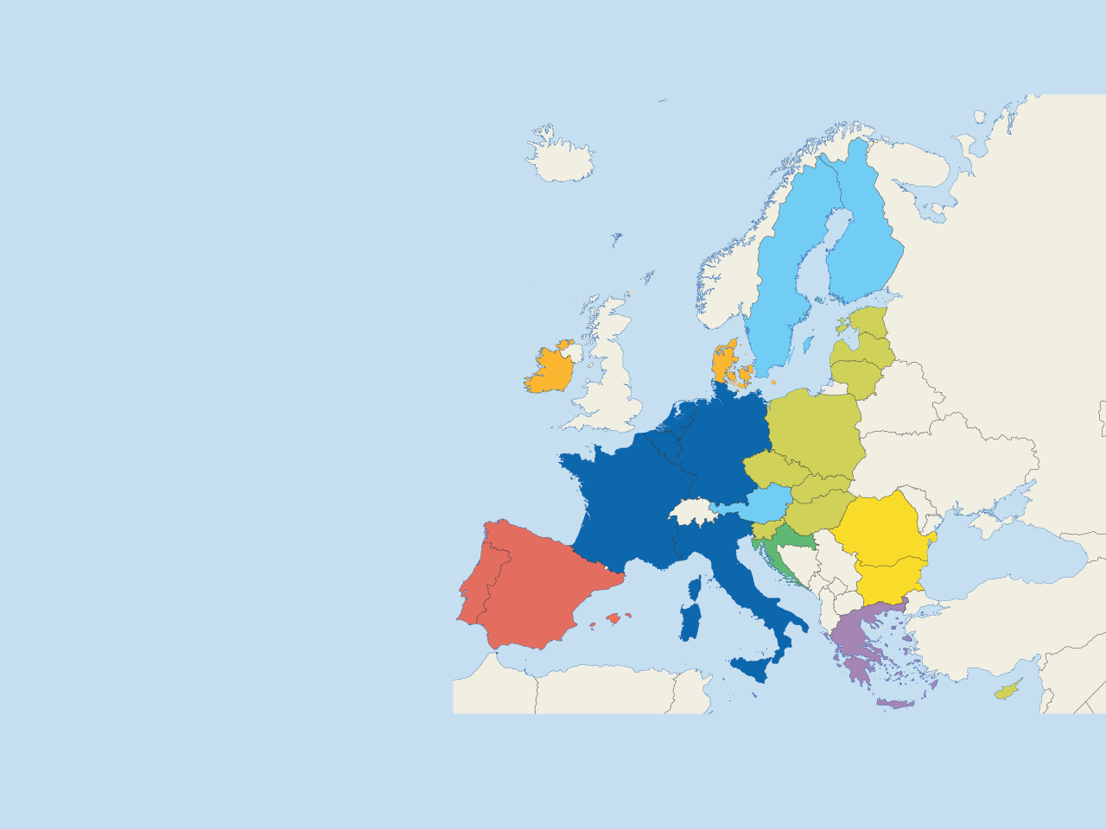
ES ŠALYS
Belgija, Vokietija, Prancūzija, Italija, Liuksemburgas, Nyderlandai
1951
Suomija
Danija, Airija, Jungtinė Karalystė (JK 2020 m. išstojo iš ES)
Švedija
1973
Estija
Danija
Latvija
Airija
Lietuva
1981
Graikija
Jungtinė Karalystė
1986
Ispanija ir Portugalija
Nyderlandai
Lenkija
Belgija
Vokietija
1995
Liuksemburgas
Čekija
Austrija, Suomija, Švedija
Prancūzija
Austrija
Slovakija
Vengrija
Čekija, Estija, Kipras, Latvija, Lietuva, Vengrija, Malta, Lenkija, Slovėnija, Slovakija
Slovėnija
Rumunija
Kroatija
2004
Portugalija
Italija
Ispanija
Bulgarija
2007
Bulgarija, Rumunija
Graikija
2013
Kroatija
Malta
Kipras
EUROPOS PROJEKTAS
Notes:
Ilgainiui prie Europos projekto jungėsi vis daugiau šalių.
17

Slide 18
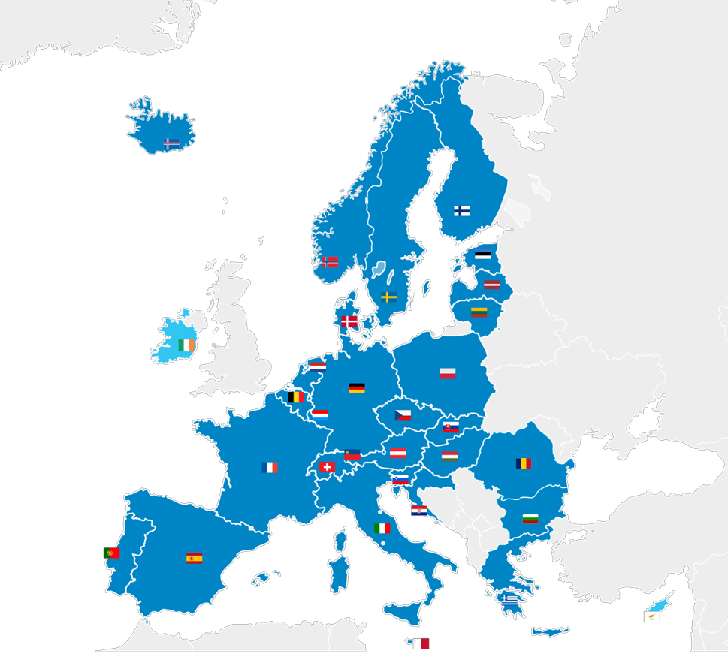
ŠENGENO ERDVĖ
Ar žinojote, kad... galite laisvai keliauti tarp 27 Šengeno zonos šalių net neparodydami paso?
EUROPOS PROJEKTAS
Notes:
Šengeno erdvė buvo sukurta 1995 m., kad ES šalims nebereikėtų vykdyti pasienio kontrolės.
ES piliečiai šioje erdvėje gali judėti be jokių apribojimų. Šengeno zonai priklauso 25 ES valstybės narės (Austrijos, Belgijos, Bulgarijos, Čekijos, Danijos, Estijos, Graikijos, Ispanijos, Italijos, Kroatijos, Latvijos, Lenkijos, Lietuvos, Liuksemburgo, Maltos, Nyderlandų, Portugalijos, Prancūzijos, Rumunijos, Slovakijos, Slovėnijos, Suomijos, Švedijos, Vengrijos ir Vokietijos) ir keturios ne ES šalys (Islandija, Lichtenšteinas, Norvegija ir Šveicarija).
18

Slide 19
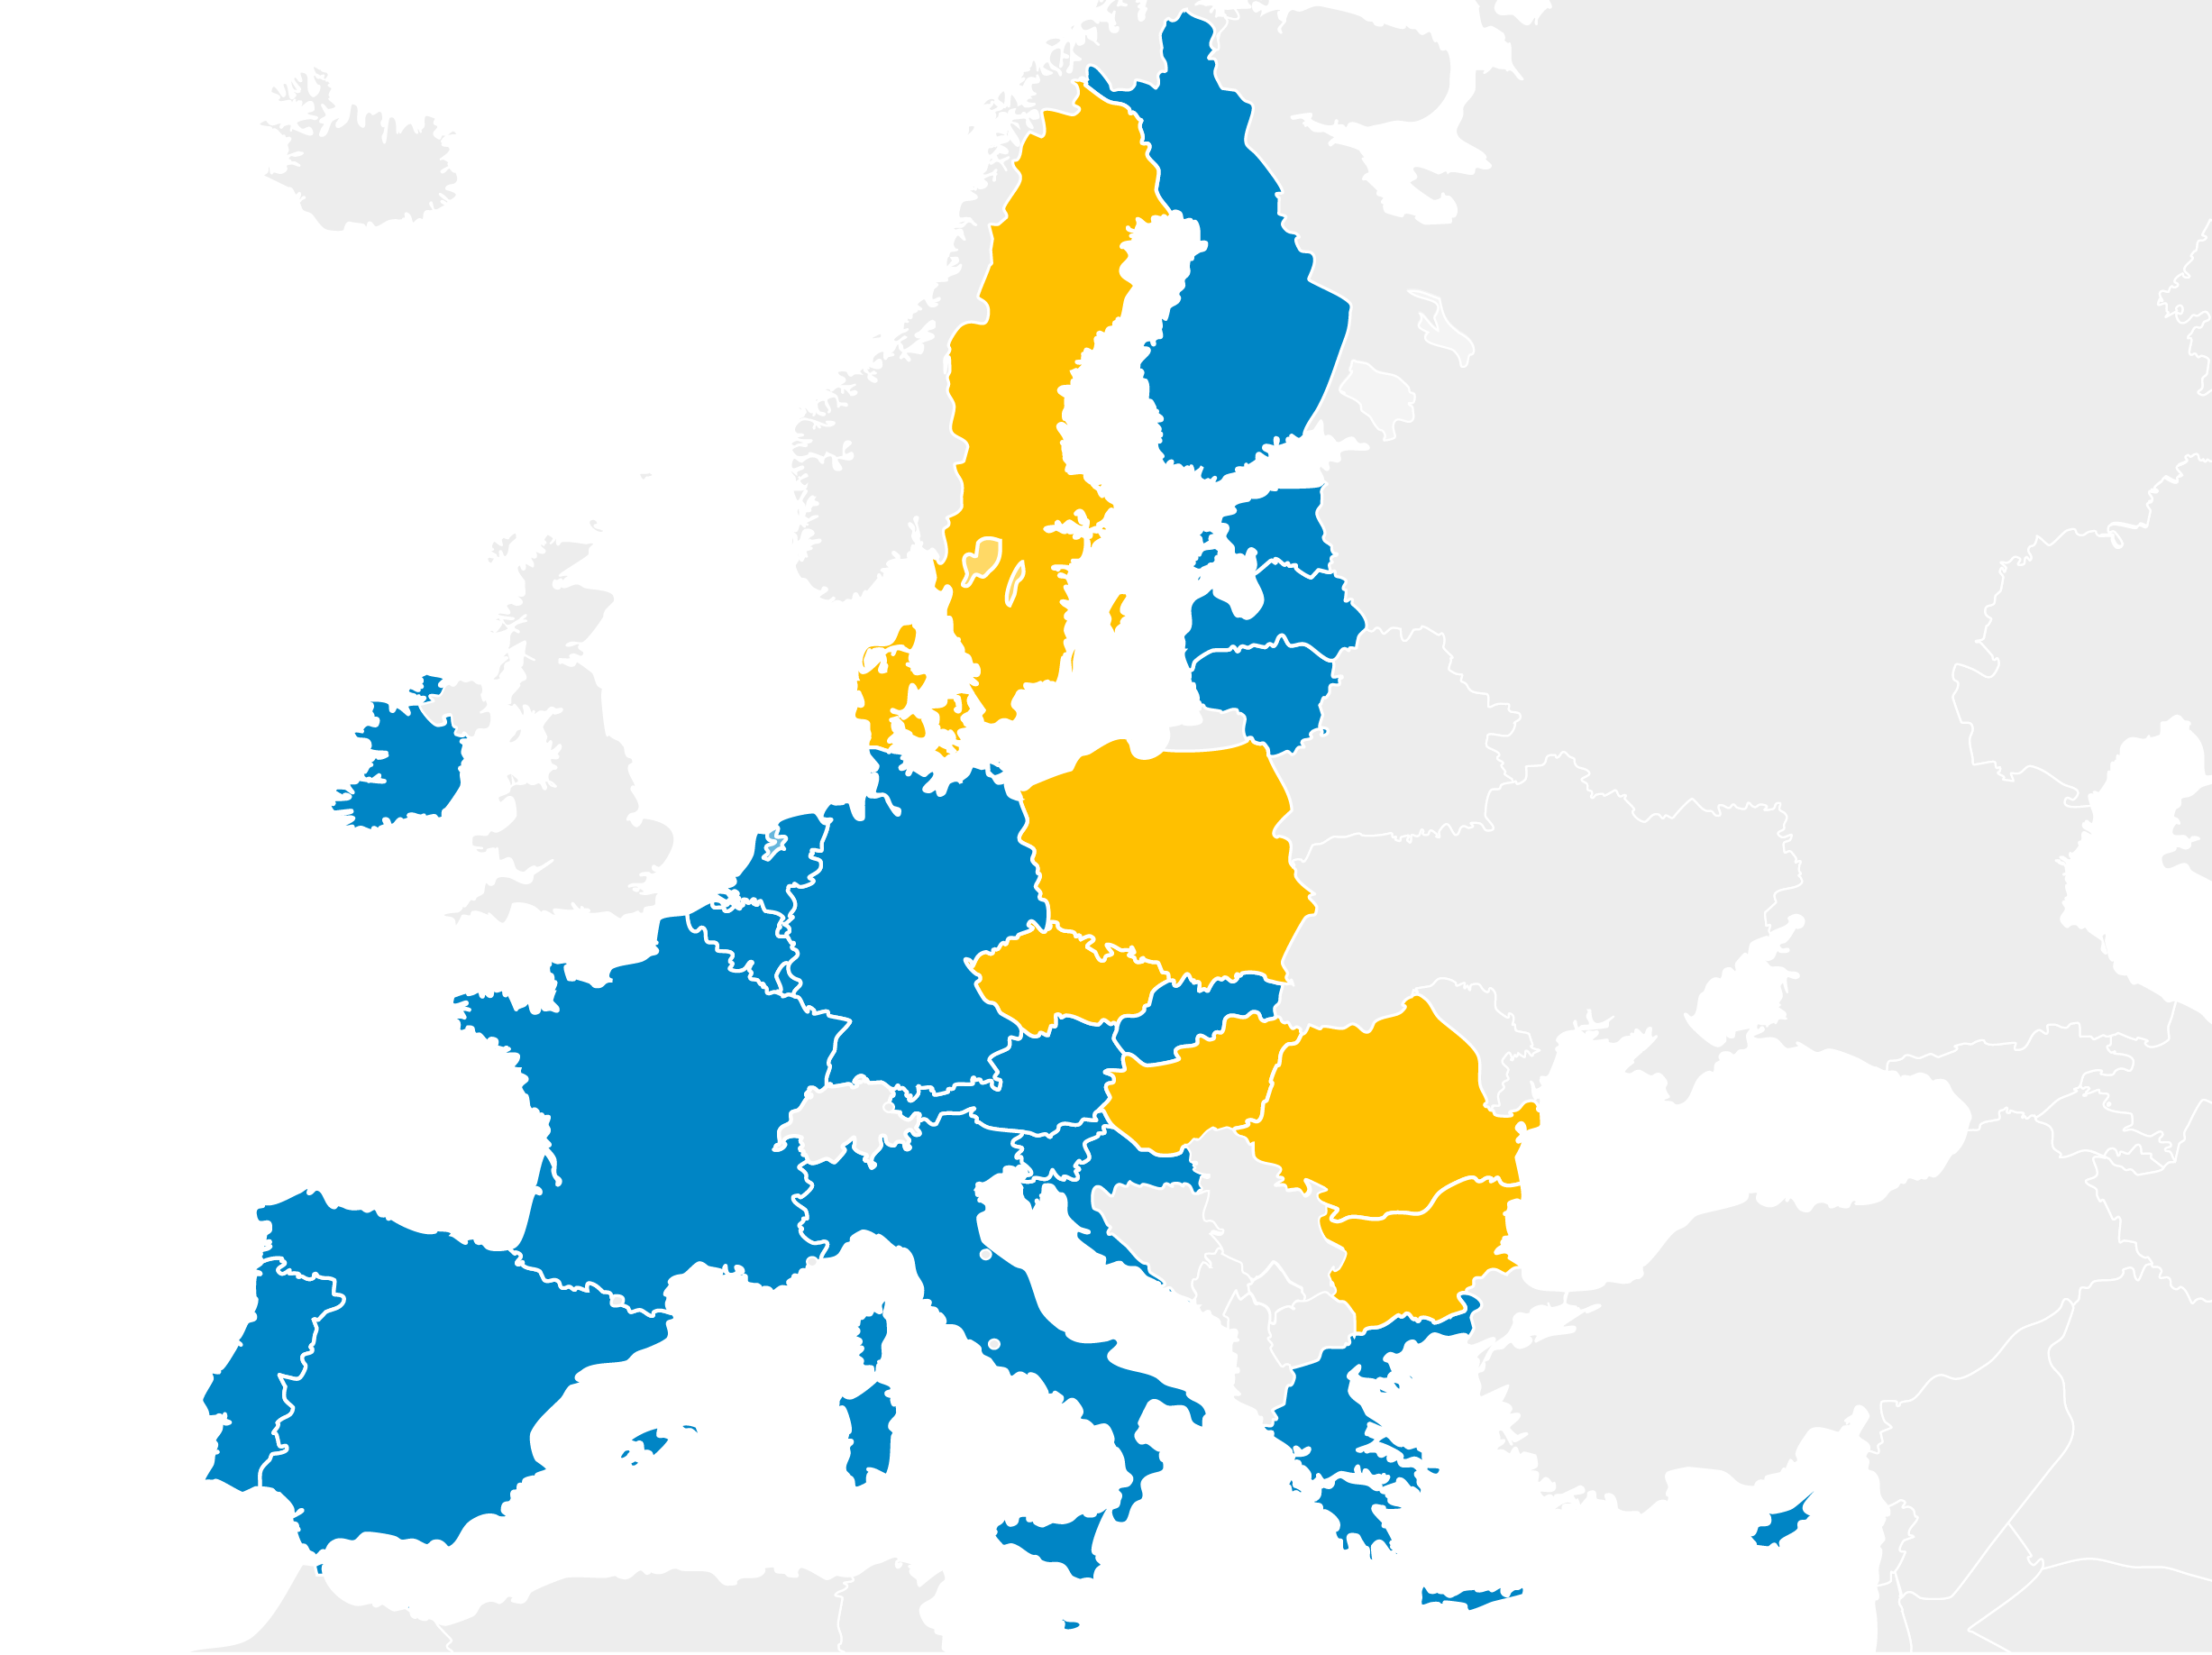

EURO ZONA
Dabar euras yra 20 ES valstybių narių oficialioji valiuta
EUROPOS PROJEKTAS
Eurą jau yra įsivedusios šios ES valstybės narės
Euro vis dar nenaudoja tokios ES valstybės narės kaip
Notes:
Euras pakeitė buvusias nacionalines valiutas ir šiuo metu yra naudojamas 20-oje iš 27 ES šalių: Austrijoje, Belgijoje, Kipre, Kroatija, Estijoje, Suomijoje, Prancūzijoje, Vokietijoje, Graikijoje, Airijoje, Italijoje, Latvijoje, Lietuvoje, Liuksemburge, Maltoje, Nyderlanduose, Portugalijoje, Slovakijoje, Slovėnijoje ir Ispanijoje.
19

Slide 20

KĄ VEIKIA ES?

Slide 21
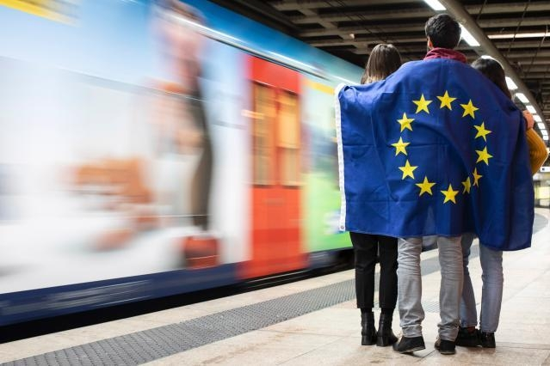
© EUROPEAN UNION
KĄ EUROPOS SĄJUNGA DARO JŪSŲ LABUI?

Slide 22
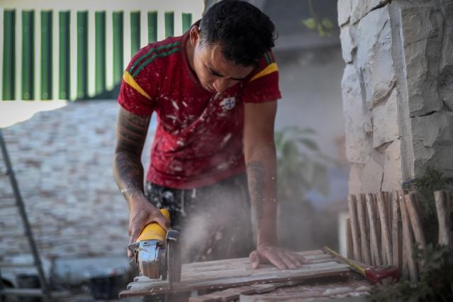
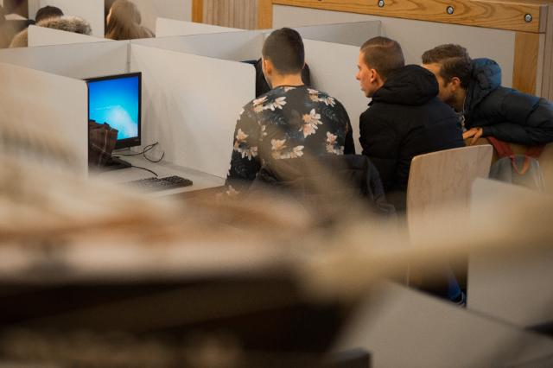
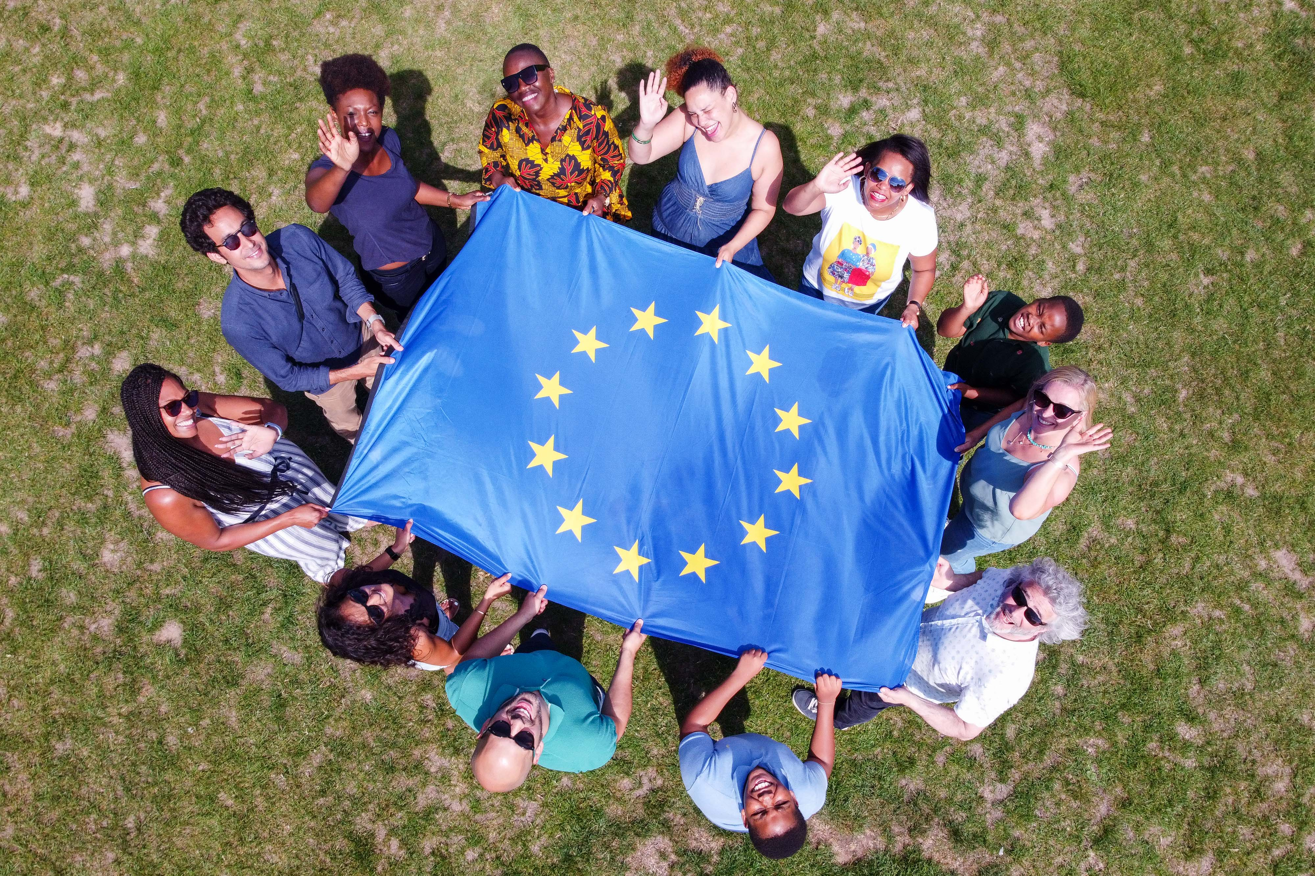
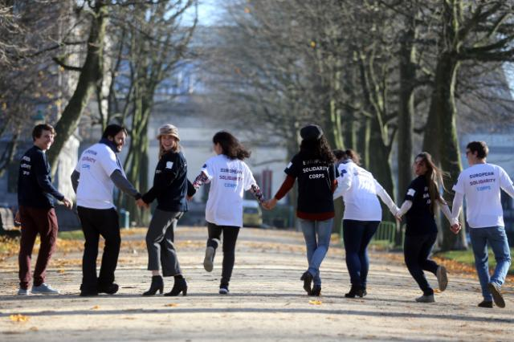
STUDIJOS, DARBAS IR SAVANORIŠKA VEIKLA
© EUROPEAN UNION
© EUROPEAN UNION
Jaunimo garantijų sistema
EURES
© EUROPEAN UNION
© EUROPEAN UNION
KĄ VEIKIA ES?
ERASMUS+
Europos solidarumo korpusas
Notes:
Jaunimo garantijų sistema padeda jaunimui toliau mokytis, padidina jo galimybes rasti darbą, prisideda prie įgūdžių, kurių reikalauja darbdaviai, ugdymo.
EURES darbo vietų svetainė padeda jaunuoliams ieškoti darbo, stažuotės ar pameistrystės vietos kitoje ES šalyje. Darbdaviai šia svetaine naudojasi ieškodami darbuotojų kitose EES šalyse.
Programoje „Erasmus+“ gali dalyvauti tiek paaugliai, tiek suaugusieji iš ES ir ne ES šalių. Pagal šią programą galima studijuoti, mokytis arba dalyvauti jaunimo mainuose vienoje iš 33 Europos ir pasaulio šalių.
Europos solidarumo korpuso programa padeda jaunimui tapti savanoriais užsienyje (ar savo šalyje) toje srityje, kuri jiems rūpi. Tokia patirtis padeda jiems įgyti naujų įgūdžių ir gebėjimų.
Daugiau informacijos: Work and study (europa.eu)
22

Slide 23
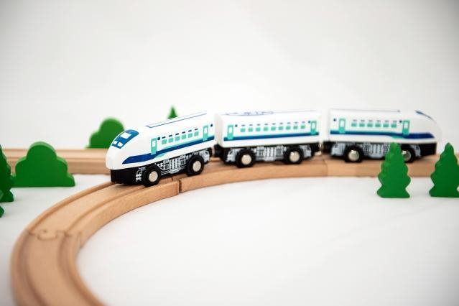
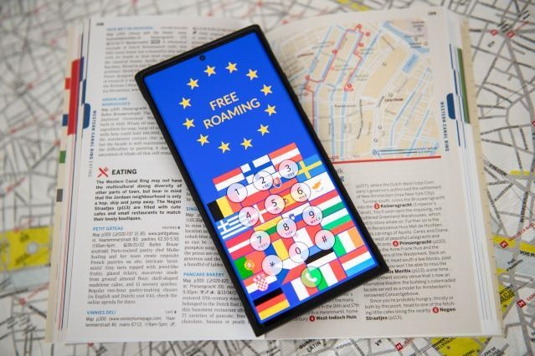
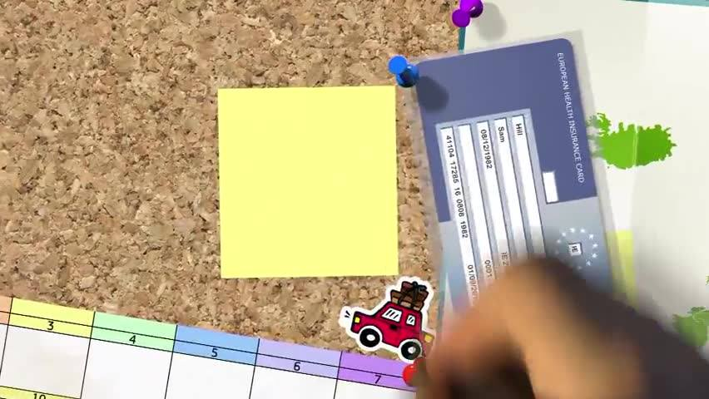
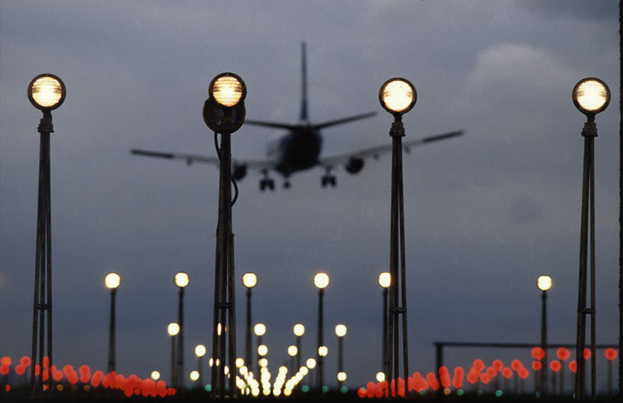

KELIONĖS
© EUROPEAN UNION
© EUROPEAN UNION
© EUROPEAN UNION
„Discover EU“
Nemokamas tarptinklinis ryšys
Sveikatos priežiūros paslaugos
© EUROPEAN UNION
© EUROPEAN UNION
Keleivių teisės
Prieiga prie skaitmeninės prenumeratos
KĄ VEIKIA ES?
Notes:
„Discover EU“ – Europos Sąjungos iniciatyva, pagal kurią aštuoniolikmečiams europiečiams suteikiama galimybė keliauti ir taip pažinti Europą.
Būdami užsienyje savo mobiliuoju galite naudotis lygiai taip, kaip namuose – jokių papildomų mokesčių mokėti nereikia.
Jeigu kelionė lėktuvu, autobusu, traukiniu ar laivu buvo atšaukta, sumokėti pinigai jums bus grąžinti. Taip užtikrinamos keleivių teisės.
Jei turite Europos sveikatos draudimo kortelę, kad ir kas nutiktų, visada gausite sveikatos priežiūros paslaugas.
Keliaudami galite žiūrėti savo mėgstamus serialus, nes skaitmeninės prenumeratos paslaugomis galima naudotis visoje ES.
23

Slide 24
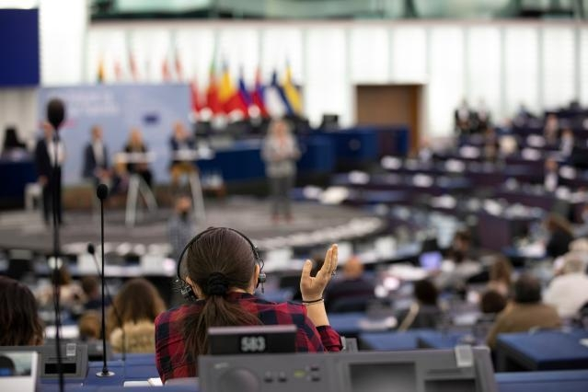

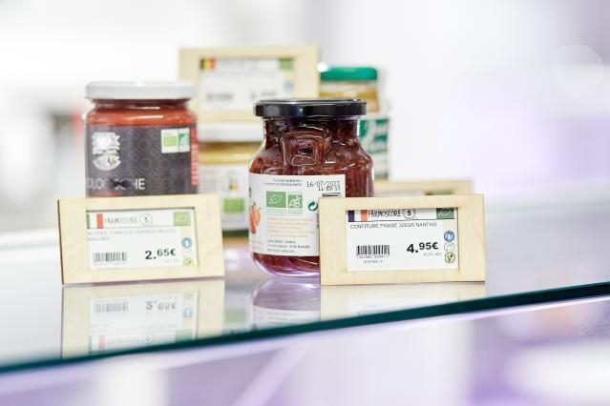
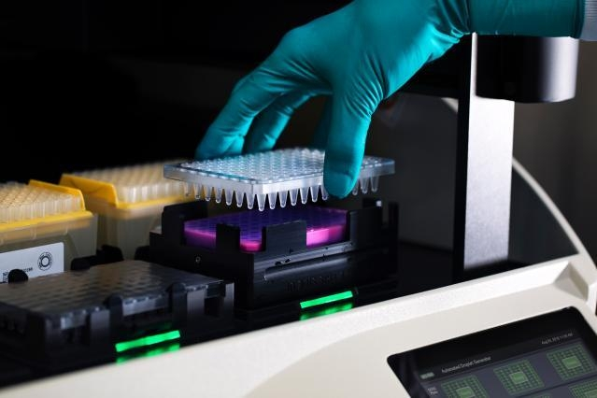

…IR DAUG DAUGIAU
© EUROPEAN UNION
© EUROPEAN UNION
© EUROPEAN UNION
Dalyvavimas
Aplinkos apsauga
Vartotojų teisės ir sauga
© EUROPEAN UNION
© EUROPEAN UNION
KĄ VEIKIA ES?
ES finansuojami projektai
ES pasaulyje
Notes:
Dalyvavimas. Prie Europos kūrimo galite prisidėti, pavyzdžiui:
balsuodami Europos Parlamento rinkimuose: daugumoje ES šalių balsavimo teisė suteikiama sulaukus 18 metų, Graikijoje – 17 metų, o Austrijoje ir Maltoje – 16 metų. Belgija ir Vokietija balsavimo Europos Parlamento rinkimuose teisės amžių neseniai sumažino iki 16 metų;
inicijuodami ar remdami Europos piliečių iniciatyvą, kuria ES raginama pasiūlyti teisės aktą dėl konkretaus klausimo, už kurį ji yra atsakinga;
dalyvaudami visoje ES vykstančiuose piliečių dialoguose, kuriuose galima aptarti Europos klausimus su ES institucijų atstovais;
Aplinkos apsauga
Kova su klimato kaita – vienas iš ES prioritetų. ES šalys susitarė iki 2030 m. gerokai sumažinti išmetamų šiltnamio efektą sukeliančių dujų kiekį ir energijos suvartojimą, taip pat – pagaminti daugiau energijos iš atsinaujinančiųjų šaltinių (vėjo, saulės, vandens energijos).
„Natura 2000“ – pasaulio saugomų teritorijų tinklas. Jame saugoma maždaug 2 000 gyvūnų ir augalų rūšių ir 230 buveinių tipų visoje ES. Daugiau informacijos: https://europa.eu/!vC49dj.
ES programa LIFE finansuoja projektus, kuriais saugoma aplinka kovojama su klimato kaita. Daugiau informacijos apie jūsų šalyje vykdytus projektus rasite čia: https://cinea.ec.europa.eu/life/life-european-countries_en.
Vartotojų teisės ir sauga. Tokiais produktais kaip maistas, žaislai ir kosmetika Europos Sąjungoje galima prekiauti tik tada, jeigu jie atitinka griežtus saugos reikalavimus. Be to, pagal ES teisės aktus jūsų įsigytoms vartojimo prekėms suteikiama bent 2 metų garantija, o įsigiję prekę ir apsigalvoję ją galite grąžinti per 14 dienų. Be to, ES bendruoju duomenų apsaugos reglamentu nuolat užtikrinamas vartotojų privatumas. ES kovoja, kad užkirstų kelią dezinformacijai.
ES finansuojami projektai. Europos Sąjunga žmonių gyvenimą gerina:
padėdama kurti naujas darbo vietas;
kurdama naują infrastruktūrą;
finansuodama mokslinius tyrimus;
modernizuodama viešąsias paslaugas, pavyzdžiui, mokyklas ir ligonines.
Daugiau informacijos: „Kohesio“: atraskite ES projektus savo regione (europa.eu)
ES pasaulyje.
ES yra pasirašiusi prekybos susitarimus su daugeliu pasaulio šalių. Taip lengviau plėtoti verslą. Daugiau informacijos: https://europa.eu/!gv87hU
ES taip pat vykdo humanitarinius projektus, kuriais siekiama suteikti pažeidžiamiems žmonėms maisto, pastogę, medicinines ir švietimo paslaugas. https://europa.eu/!rV69JX
Nelaimių atveju ES gali suteikti pagalbą per koordinuoto atsako sistemą, vadinamą civilinės saugos mechanizmu. https://europa.eu/!Pw88qb.
24

Slide 25
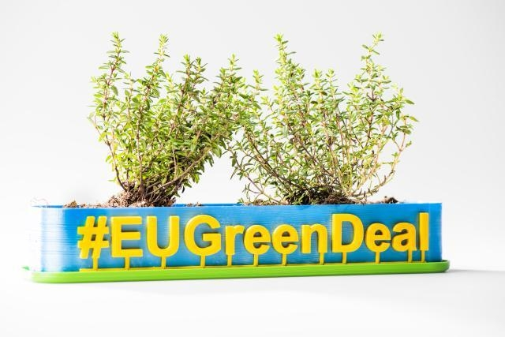
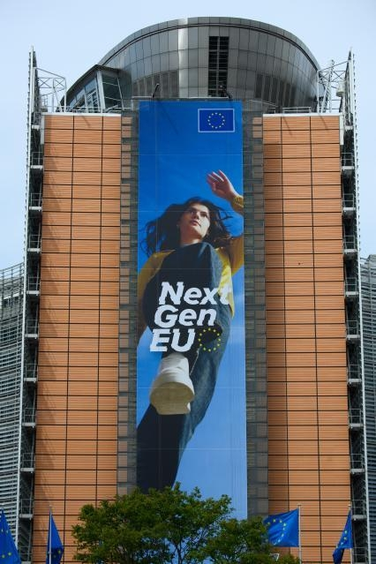

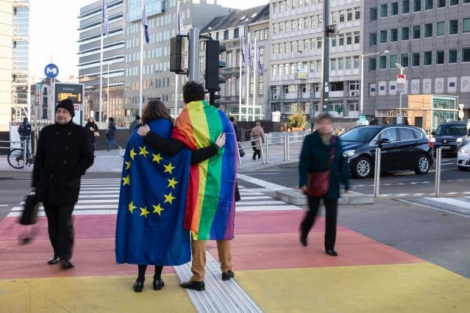
ES PRIORITETAI
© EUROPEAN UNION
© EUROPEAN UNION
Žaliasis kursas
„NextGenerationEU“
© EUROPEAN UNION
© EUROPEAN UNION
KĄ VEIKIA ES?
Skaitmenizacija
Lygybė
Notes:
Europos žaliuoju kursu ES siekia sumažinti išmetamų teršalų kiekį ir iki 2050 m. tapti pirmuoju neutralaus poveikio klimatui žemynu. Daugiau informacijos apie Europos žaliąjį kursą: https://europa.eu/!Tr74bn
Iniciatyva „NextGenerationEU“ siekiama:
paaiškinti piliečiams, ką ES daro, kad po COVID-19 sukeltos pandemijos krizės suteiktų naujų jėgų ekonomikai;
kurti atsparesnę ateities ES;
užtikrinti, kad ES būtų saugesnė, žalesnė, sveikesnė, labiau skaitmenizuota ir lygesnių galimybių.
Skaitmenizacija. ES siekia užtikrinti prieigą prie interneto visiems savo gyventojams (iniciatyva Wifi4EU) ir drauge užtikrinti vaikų ir kitų nepilnamečių saugumą naudojantis internetu ar kitomis mobiliosiomis technologijomis („Better Internet for Kids“).
Lygybė. ES yra pasiryžusi sukurti lygybės sąjungą. O tai reiškia sudaryti sąlygas visiems – nepriklausomai nuo lyties, rasinės ar etninės kilmės, religijos ar tikėjimo, negalios, amžiaus ar seksualinės orientacijos – gyventi, klestėti ir pirmauti. Siekdama šio tikslo, ES nustato mechanizmus, politiką ir veiksmus, kuriais kovojama su mūsų visuomenėse dažna struktūrine diskriminacija ir stereotipais.
Daugiau informacijos: The European Commission’s priorities | European Commission (europa.eu)
25

Slide 26
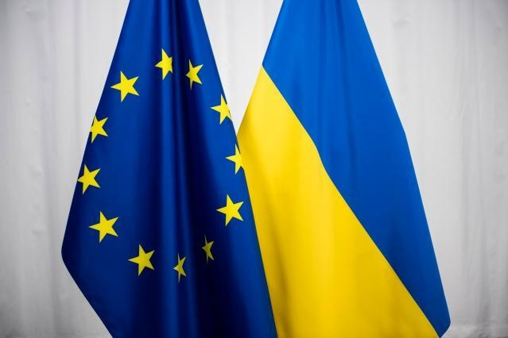
2022: ES SOLIDARUMAS SU UKRAINA
KĄ VEIKIA ES?
#StandWithUkraine
Notes:
2022 m. vasario 24 d. rytą Europa buvo užklupta žinių apie karinę Rusijos agresiją prieš Ukrainą. Tai išpuolis ne tik prieš Ukrainą, bet ir prieš Europos Sąjungoje mūsų puoselėjamas vertybes. Sąjungos idėja grindžiama taikos, demokratijos ir teisinės valstybės principais, ir tiesiog mūsų pasienyje vykdomi žiaurumai primena, dėl ko ES buvo sukurta. ES į šią krizę reaguoja vieningai, tvirtai ir operatyviai, kaip ir į daug praėjusių metų sunkumų.
ES solidarumas su Ukraina - Europos Komisija (europa.eu)
26

Slide 27
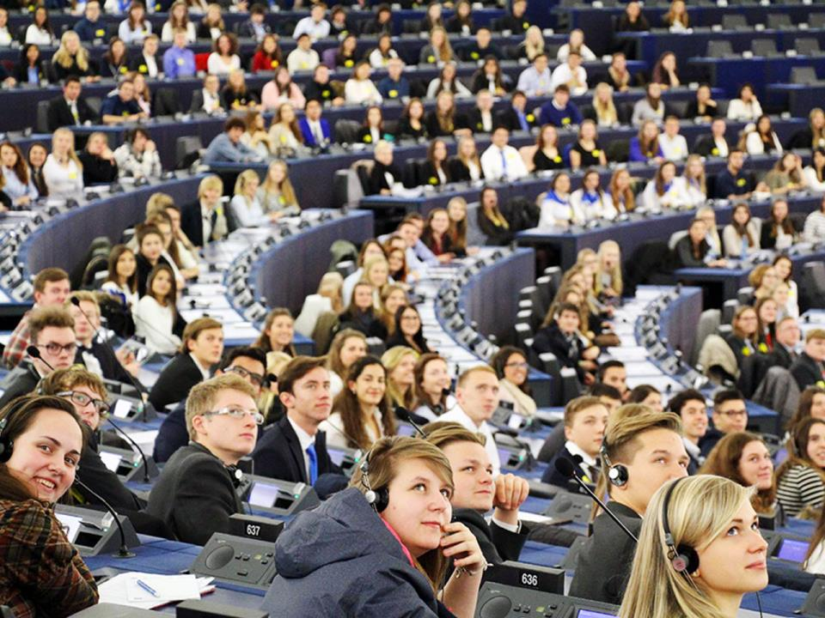
Kokios temos, jūsų nuomone, Europos institucijoms turėtų būti prioritetinės?
© EUROPEAN UNION
Notes:
Pavyzdžiui:
žmogaus teisės (pvz., LGBTI teisės)
aplinka (pvz., klimato kaita)
užimtumas (pvz., kaip, baigus studijas, gauti darbą)
jaunimo reikalai (pvz., jaunimo galimybės)
socialinė įtrauktis (pvz., lyčių lygybė)
švietimas (pvz., kaip išvykti studijuoti į kitą šalį, kaip gauti paskolą studijoms universitete)
sveikata
27

Slide 28

KAIP VEIKIA ES?
Notes:
28

Slide 29

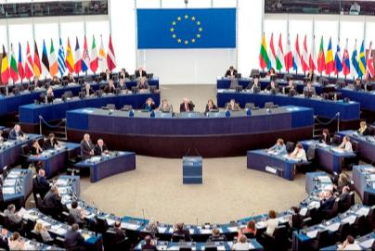
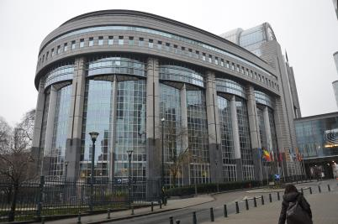
EUROPOS PARLAMENTAS:
yra Europos piliečių balsas;
yra sudarytas iš visoms ES šalims atstovaujančių narių, kuriuos piliečiai tiesiogiai renka kas penkerius metus;
aptaria naujus Europos Komisijos siūlomus teisės aktus;
prireikus keičia teisės aktus ir drauge su Taryba priima sprendimą dėl jų;
© EUROPEAN UNION
renka Europos Komisijos pirmininką;
tvirtina ES biudžetą;
bent šešis kartus per metus posėdžiauja Briuselyje (Belgija) ir dvylika kartų – Strasbūre (Prancūzija).
KAIP VEIKIA ES?
© Creative Commons Attribution-Share Alike 4.0 International
Notes:
Europos Parlamento oficialios svetainės adresas – europarl.europa.eu.
29

Slide 30

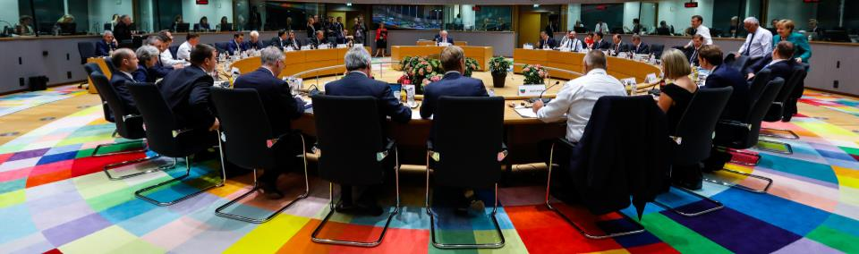
EUROPOS VADOVŲ TARYBA:
suburia visų ES šalių ar vyriausybių vadovus;
nepriima ES teisės aktų;
nustato ES prioritetus ir politikos kryptis;
susitinka bent keturis kartus per metus Briuselyje (Belgija) arba Liuksemburge (Liuksemburgas) rengiamuose aukščiausiojo lygio susitikimuose
KAIP VEIKIA ES?
© EUROPEAN UNION
Notes:
Europos Vadovų Tarybos oficialios svetainės adresas – consilium.europa.eu.
30

Slide 31

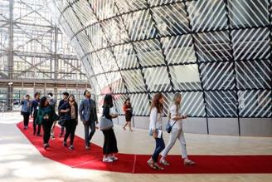
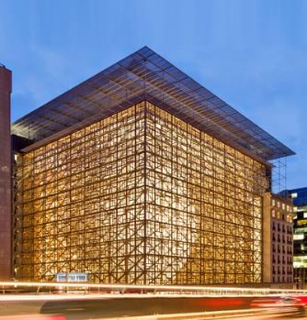
EUROPOS SĄJUNGOS TARYBA:
atstovauja ES šalių vyriausybėms;
suburia ES šalių ministrus, kurie posėdžiuose aptaria ES (pvz., žemės ūkio, užsienio reikalų, teisingumo ir t. t.) klausimus;
drauge su Europos Parlamentu sprendžia dėl teisės aktų ir juos priima;
© EUROPEAN UNION
turi rotacijos tvarka jai pirmininkaujančią šalį – pirmininkaujanti ES valstybė keičiasi kas pusmetį;
posėdžiauja Briuselyje arba Liuksemburge.
KAIP VEIKIA ES?
© EUROPEAN UNION
Notes:
Europos Sąjungos Tarybos oficialios svetainės adresas – consilium.europa.eu.
31

Slide 32
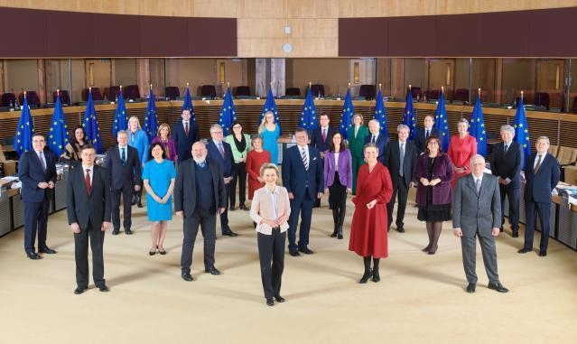
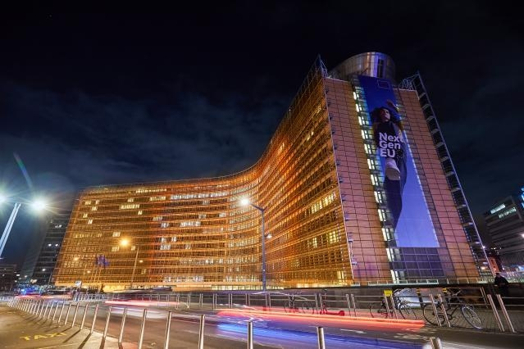
EUROPOS KOMISIJA:
atstovauja bendriems ES interesams;
turi vieną pirmininką ir po vieną Komisijos narį iš kiekvienos ES šalies, atsakantį už konkrečią sritį;
siūlo naujus teisės aktus ir programas;
yra renkama Parlamento penkeriems metams;
© EUROPEAN UNION
valdo ES politiką ir biudžetą;
yra Sutarčių sergėtoja;
yra įsikūrusi Briuselyje ir Liuksemburge.
KAIP VEIKIA ES?
© EUROPEAN UNION
© EUROPEAN UNION
Notes:
Europos Komisijos oficialios svetainės adresas – ec.europa.eu.
32

Slide 33
ES TEISĖS AKTAI. KAS UŽ KĄ ATSAKO?
Europos Komisija
siūlo teisės aktą
priima, pakeičia ar atmeta siūlomą teisės aktą
Europos Parlamentas
Europos Sąjungos Taryba
Jei susitariama,
PRIIMAMAS NAUJAS ES TEISĖS AKTAS.
KAIP VEIKIA ES?
Notes:
33

Slide 34

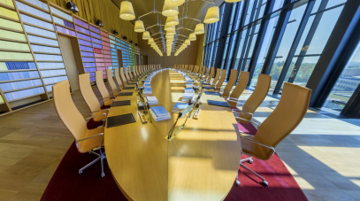
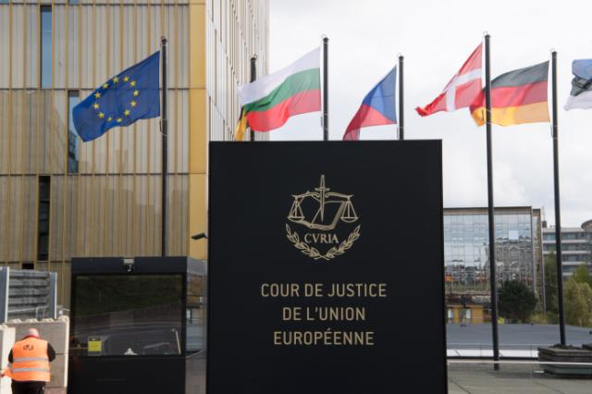
EUROPOS TEISINGUMO TEISMAS:
stebi, kaip laikomasi ES teisės aktų;
užtikrina, kad ES šalys laikytųsi ES teisės aktų;
pataria nacionaliniams teismams teisės aktų aiškinimo klausimais;
© EUROPEAN UNION
baudžia šalis, nesilaikančias ES teisės aktų;
tikrina, ar teisės aktais užtikrinamos pagrindinės teisės (pvz., žodžio ar spaudos laisvė);
turi po vieną teisėją iš kiekvienos ES šalies;
yra įsikūręs Liuksemburge.
© EUROPEAN UNION
KAIP VEIKIA ES?
Notes:
Europos Teisingumo Teismo oficialios svetainės adresas – curia.europa.eu.
34

Slide 35


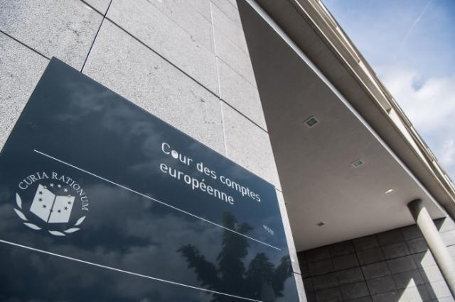
EUROPOS AUDITO RŪMAI:
tikrina, ar ES biudžetas buvo panaudotas tinkamai;
pataria ES politikams, kaip geriau panaudoti biudžetą;
praneša apie sukčiavimą, korupciją ar kitą neteisėtą veiklą;
turi narius, kuriuos skiria Taryba šešerių metų kadencijai.
KAIP VEIKIA ES?
@TRANSPARENCY INTERNATIONAL
© EUROPEAN UNION
© EUROPEAN UNION
Notes:
Europos Audito Rūmų oficialios svetainės adresas – eca.europa.eu.
35

Slide 36

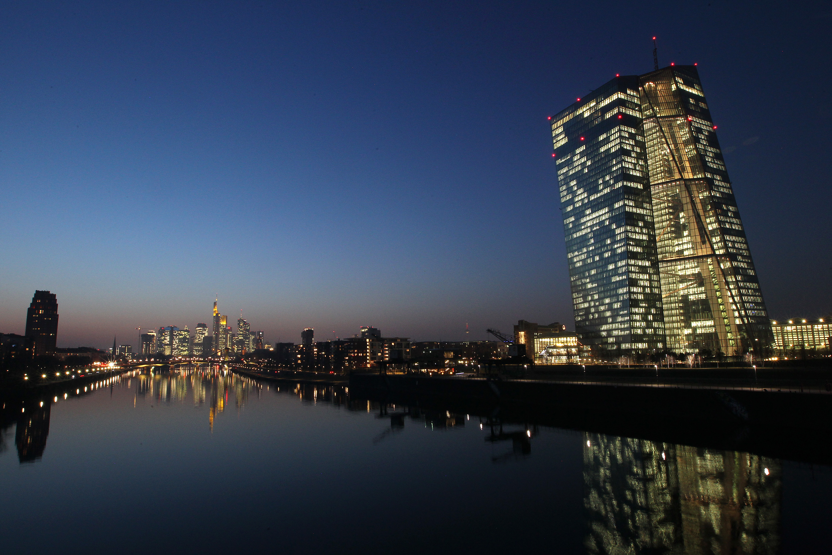
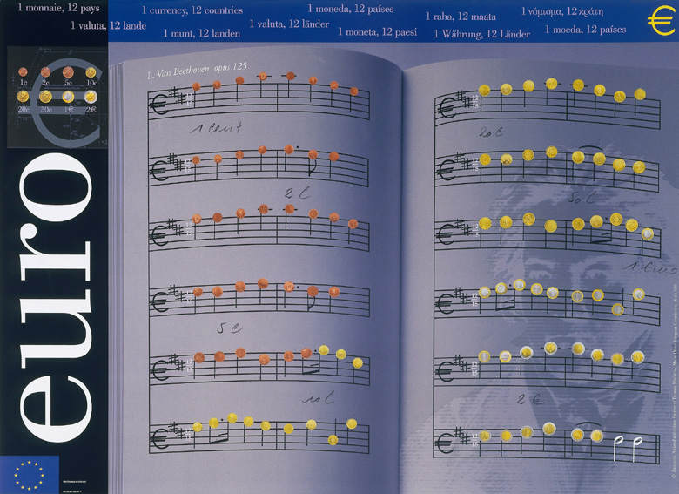
EUROPOS CENTRINIS BANKAS:
vykdo ES ekonomikos ir pinigų politiką;
valdo Europos valiutą – eurą;
atsako už euro ir kainų stabilumą;
nustato euro zonos palūkanų normas ;
© EUROPEAN UNION
bendradarbiauja su ES šalių centriniais bankais;
yra sudarytas iš šešių narių, kuriuos skiria Taryba aštuonerių metų kadencijai (be teisės pratęsti);
yra įsikūręs Frankfurte (Vokietija).
KAIP VEIKIA ES?
© EUROPEAN UNION
Notes:
Europos Centrinio Banko oficialios svetainės adresas – www.ecb.europa.eu.
36

Slide 37
TU gali padėti kurti tokią Europą, kokios nori!
Notes:
37

Slide 38


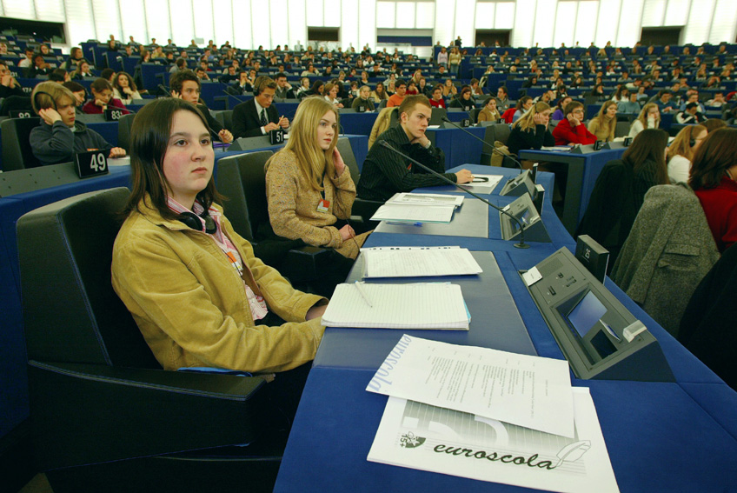

TU gali padėti kurti tokią Europą, kokios nori!
© EUROPEAN UNION
© EUROPEAN UNION
Europos piliečių iniciatyva
Europos jaunimo savaitė
© EUROPEAN UNION
© EUROPEAN UNION
European Youth Event (EYE)
Tavo Europa, tavo balsas!
Notes:
Europos piliečių iniciatyva yra unikalus būdas prisidėti prie ES politikos formavimo – galite paraginti Europos Komisiją pasiūlyti naujų teisės aktų. Kai dėl iniciatyvos surenkama bent milijonas parašų, Komisija sprendžia, kokių veiksmų imtis. Pradžia | Europos piliečių iniciatyva (europa.eu)
Europos jaunimo savaitė
Kviečiame dalyvauti 2024 m. Europos jaunimo savaitėje! Tai kas dvejus metus Europos Komisijos organizuojamas renginys jaunimo įsitraukimui, dalyvavimui ir aktyviam pilietiškumui visoje Europoje ir už jos ribų įvertinti ir skatinti.
Nori daugiau sužinoti apie ES teikiamas galimybes ir politiką? Išsakyti savo nuomonę apie tau svarbius procesus? Dalyvauti įvairioje veikloje ir diskusijose? Tuomet pasinaudok proga ir suteik savo vizijai balsą!
Datos: 2024 m. balndžio 12–19 d. Plačiau | European Youth Portal (europa.eu)
EYE (European Youth Event) https://european-youth-event.europarl.europa.eu/en/
„Tavo Europa, tavo balsas!“yra metinis EESRK renginys jaunimui. Jį pradėta organizuoti 2010 m. norint susieti jaunimą su Europos Sąjunga. Kiekvienais metais 16–18 metų moksleiviai iš visų ES valstybių narių ir šalių kandidačių dviem dienoms atvyksta į Briuselį ir kartu rengia rezoliucijas, kurios vėliau perduodamos ES institucijoms. Šiose rezoliucijose jie išdėsto idėjas, pasiūlymus ir lūkesčius dėl savo, kaip Europos piliečių, ateities.
„Tavo Europa, tavo balsas!“ | EESC
38

Slide 39




KUR GALĖČIAU APIE ES SUŽINOTI DAUGIAU?
Oficiali Europos Sąjungos interneto svetainė
europa.eu
Ką mano labui daro Europa?
what-europe-does-for-me.eu
Mokymosi kampelis
europa.eu/learning-corner/home_lt
Mokymosi kampelio naujienlaiškis
ec.europa.eu/newsroom/comm/user-subscriptions/1595/create
Leidinių biuras
publications.europa.eu
KUR GALĖČIAU APIE ES SUŽINOTI DAUGIAU?
Notes:
39

Slide 40


PALAIKYKIME RYŠĮ!
Asmeniškai:
Per socialinius tinklus:
> Turite klausimų apie ES? Jums padės „Europe Direct“.
© EUROPEAN UNION
europa.eu/european-union/contact_lt
Nemokama telefono linija 00 800 6 7 8 9 10 11
Jei norite rasti socialinių tinklų paskyrų ES klausimais, naudokitės šia paieškos priemone:
europa.eu/european-union/contact/social-networks_lt
> Apsilankykite artimiausiame „Europe Direct“ centre, užduokite klausimus ir diskutuokite apie ES.
europa.eu/european-union/contact/meet-us_lt
PALAIKYKIME RYŠĮ!
Notes:
40

Slide 41



Ačiū!
europa.eu/learning-corner
✉ COMM-A2@ec.europa.eu
© Europos Sąjunga, 2022
Jeigu nenurodyta kitaip, šį dokumentą leidžiama pakartotinai naudoti pagal „Creative Commons Attribution 4.0 International“ (CC BY 4.0) licenciją (https://creativecommons.org/licenses/by/4.0/). Norint naudoti ar atgaminti elementus, kurių autorių teisės nepriklauso Europos Sąjungai, gali reikėti gauti tiesioginį atitinkamų teisių turėtojų leidimą.
Notes:
41

